Slide 1
Airport Coordination Netherlands (ACNL)

Slide 2
Onderwerpen
Introductie
De organisatie ACNL
De coördinatie door ACNL
Facts Eindhoven Airport

Slide 3
Airport Coordination Netherlands (1)
ACNL (voorheen: SACN) is in 1998 opgericht
ACNL is sinds 1 april 2020 een publiekrechtelijk zelfstanding bestuursorgaan (ZBO)
Een organisatie die een overheidstaak uitvoert
Een organisatie die functioneel en financieel onafhankelijk is
ACNL is organisatie bestaande uit 8 medewerkers.
Een ZBO valt onder de Kaderwet ZBO’s
Voor ACNL zijn artikel 21 en 22 uitgesloten
Onafhankelijkheid is hiermee vastgelegd
De Minister kan geen beleidsregels vaststellen voor ACNL
De Minister kan geen besluit van ACNL vernietigen

Slide 4
Airport Coordination Netherlands (2)
Coördinatie vindt plaats conform:
EU slotverordening (EU 95/93)
Besluit slotallocatie
WASG (Worldwide Airport Slot Guidelines)
Lokale richtsnoeren
De parameters voor coördinatie zijn vastgelegd:
Capaciteitsdeclaratie per luchthaven
De capaciteitsdeclaratie wordt opgesteld door luchthavens en bevat parameters die gebaseerd zijn op:
Wetgeving
Vergunningseisen
Objectieve capaciteitsanalyse van de luchthaven

Slide 5
Airport Coordination Netherlands (3)
ACNL coördineert de volgende luchthavens:
Amsterdam Schiphol Airport (EHAM/AMS) – sinds 1998
Eindhoven Airport (EHEH/EIN) – sinds 2004
Rotterdam / The Hague Airport (EHRD/RTM) – sinds 2004

Slide 6
Coördinatie (1)
Jaarlijkse coördinatie bestaat uit 2 seizoenen:
Winter (laatste zondag van oktober tot laatste zondag van maart)
Zomer (laatste zondag van maart tot laatste zondag van oktober)
Basis voor elk seizoen zijn de historische rechten
Vorig seizoen dient minimaal 80% realisatie gevlogen te zijn op serie niveau
Tijdens de COVID pandemie aangepaste realisatie grens
Na toekenning historische rechten wordt de wachtlijst verwerkt
Prioriteiten eerst (50% new entrants / 50% yearround)
Daarna de andere verzoeken
Totdat de capaciteitslimiet is bereikt, de overige verzoeken blijven op de wachtlijst
Slots die terugkomen worden opnieuw gealloceerd in prioriteit van de wachtlijst.
Regels voor slottoewijzing zijn voor alle gecoördineerde luchthavens gelijk

Slide 7
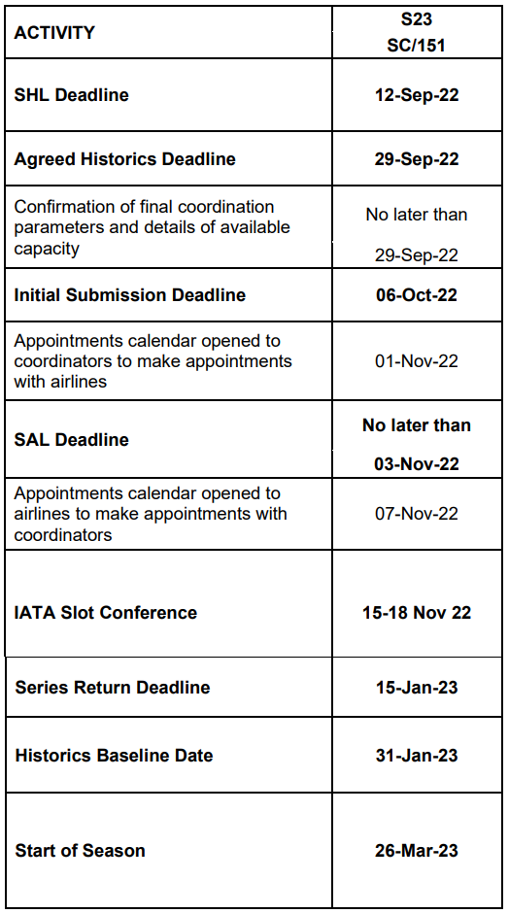
Coördinatie (2)
Slottoewijzing volgt de mondiale jaarkalender
SHL – Slot historic list
SAL – Slot Allocation list
HBD – Historic Baseline Date

Slide 8
Coordinatie (3)
Dagelijkse slotallocatie en monitoring
Vanaf HBD tellen wijzigingen mee in de realisatie norm (zogenaamde “use-it-or-lose-it” percentage)
ACNL coördinatie op dagelijkse basis tijdens kantooruren. Voor sommige luchthavens staat auto coördinatie aan
24x7 web service beschikbaar

Slide 9
Facts Eindhoven airport
Totale aantal vliegtuigbewegingen per gebruiksjaar: 41.500
Gebruiksjaar is van 1 januari tot en met 31 december
Capaciteit Winterseizoen (21 weken)
W22 bestaat uit 13.370 slots
Capaciteit Zomerseizoen (31 weken):
S22 bestaat uit 26.800 slots
99% van de slots op EIN is historisch

Slide 10
Vragen?

